Slide 1
Θέλεις Νόμπελ; Φάε σοκολάτα!

Slide 2
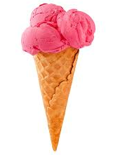
Με λένε Σοφία, και φτιάχνω το καλύτερο παγωτό στο Ηράκλειο!

Slide 3
Έχω ένα πρόβλημα: Κάποιες μέρες, το παγωτό μου τελειώνει πριν κλείσω, κάποιες μέρες μου περισσεύει πάρα πολύ και το πετάω.

Slide 4
Έτσι χάνω χρήματα!
Τι μπορώ να κάνω;

Slide 5
Πως μπορώ να προβλέψω ποσά κιλά παγωτό θα πουλήσω;

Slide 6
ΗΜΕΡΟΜΗΝΙΑ
ΘΕΡΜΟΚΡΑΣΙΑ
ΠΑΓΩΤΑ (ΚΙΛΑ)
Δευτέρα 01/03
8
10
Τρίτη 02/03
10
15
Τετάρτη 03/03
15
18
Πέμπτη 04/03
12
10
Παρασκευή 05/03
22
28
Σάββατο 06/03
27
28
Αρχίζω να μαζεύω “data”
Έχω μια διαίσθηση πως η θερμοκρασία είναι σημαντική.
Κυριακή 07/03
21
28

Slide 7
40
35
30
25
20
15
10
10
15
20
25
30
35

Slide 8
40
35
30
25
Δευτέρα 22/03
19.5
25
20
15
10
10
15
20
25
30
35

Slide 9
40
35
30
25
Μέρες που είχε ζέστη και πούλησα πολύ παγωτό
20
15
10
10
15
20
25
30
35

Slide 10
40
35
30
25
20
15
10
Κρύες μέρες που πούλησα λίγα παγωτά.
10
15
20
25
30
35
12

Slide 11
40
35
30
25
20
15
10
10
15
20
25
30
35

Slide 12
40
Κρύα μέρα που πούλησα πολλά παγωτά, ίσως 25^{η} Μαρτίου;
35
30
25
20
15
10
10
15
20
25
30
35

Slide 13
40
35
30
25
20
Σήμερα ξύπνησα και έχει 5^{ο}C. Πόσα κιλά παγωτό να ετοιμάσω;
15
10
10
15
20
25
30
35

Slide 14
40
35
30
25
20
Σήμερα ξύπνησα και έχει 30^{ο}C. Πόσα κιλά παγωτό να ετοιμάσω;
15
10
10
15
20
25
30
35

Slide 15
40
35
30
25
Συσχέτιση!
20
15
10
10
15
20
25
30
35

Slide 16
40
35
30
25
Συσχέτιση!
20
15
Η συσχέτιση με βοηθάει να προβλέψω πόσα παγωτά θα πουλήσω
10
10
15
20
25
30
35

Slide 17
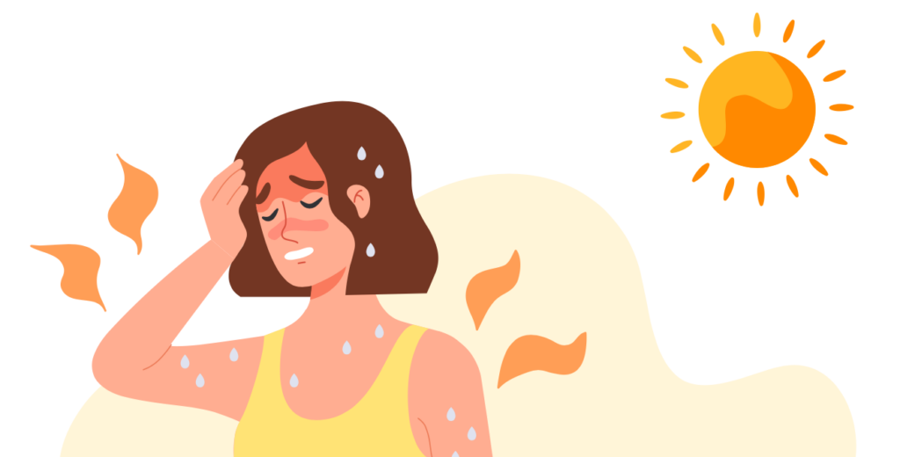
Αιτιότητα
Αν αυξήσω τη θερμοκρασία, θα πουλήσω περισσότερα παγωτά

Slide 18
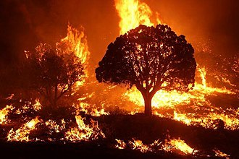
Συσχέτιση;
Αιτιότητα;
🤔

Slide 19
Η συσχέτιση με βοηθάει να προβλέψω κάτι
Συσχέτιση $≠$Αιτιότητα
Αιτιότητα $→$ Συσχέτιση
Συσχέτιση $↛$ Αιτιότητα
Η αιτιότητα μου επιτρέπει να προβλέψω τι θα γίνει αν αλλάξω κάτι

Slide 20
Συσχέτιση $≠$Αιτιότητα
Αιτιότητα $→$ Συσχέτιση
Συσχέτιση $↛$ Αιτιότητα
Quiz:
Συσχέτιση ή Αιτιότητα;

Slide 21
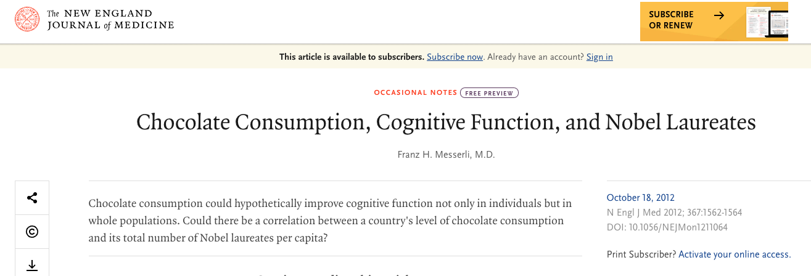
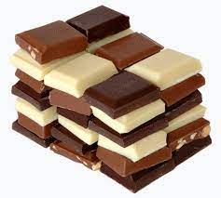
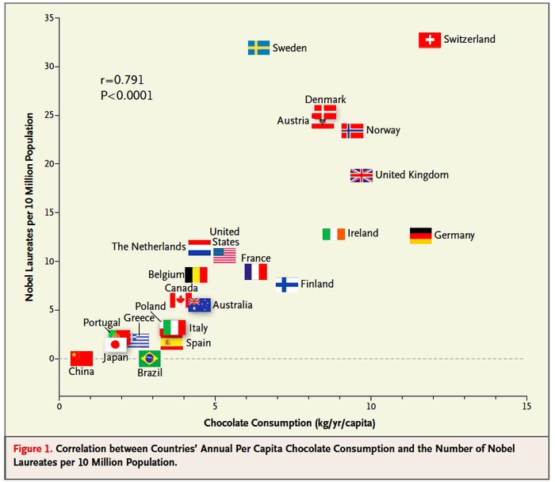
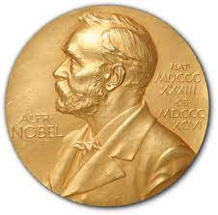
?
Θα πάρω Νόμπελ αν φάω σοκολάτα;

Slide 22
?
Θα πάρω Νόμπελ αν φάω σοκολάτα;

Slide 23
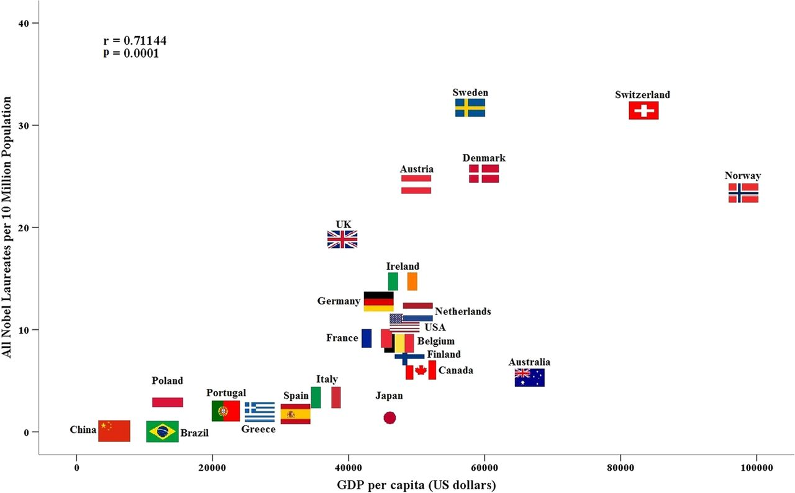
Θα πάρω Νόμπελ αν φάω σοκολάτα;

Slide 24
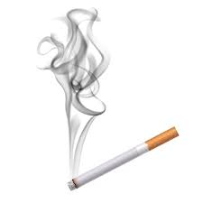
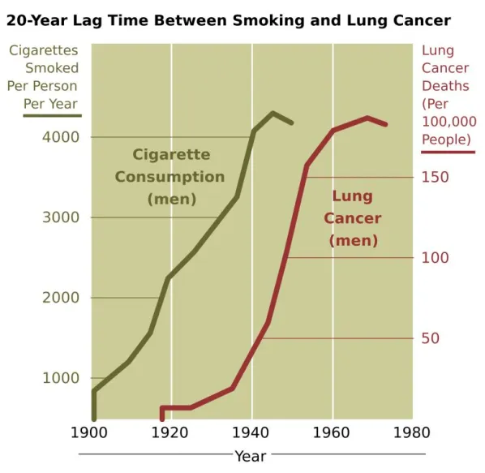
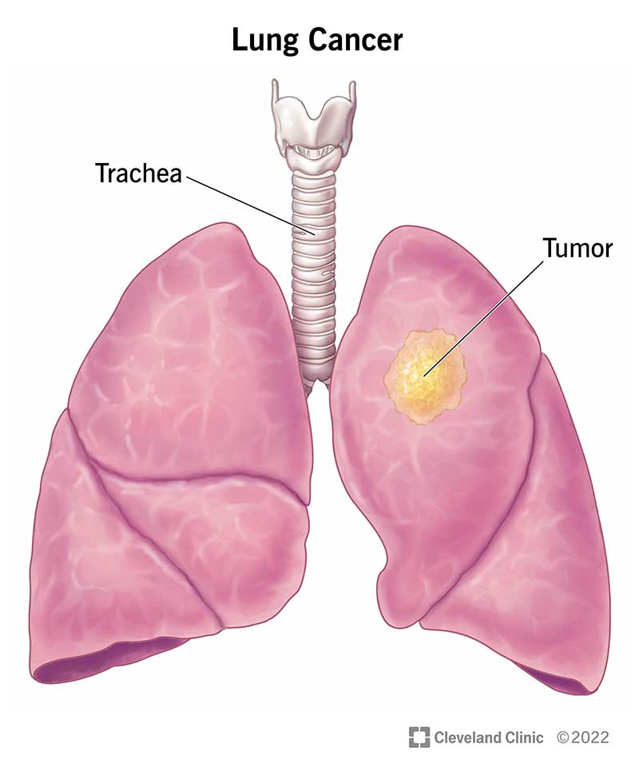
?
Το κάπνισμα προκαλεί καρκίνο του πνέυμονα;

Slide 25
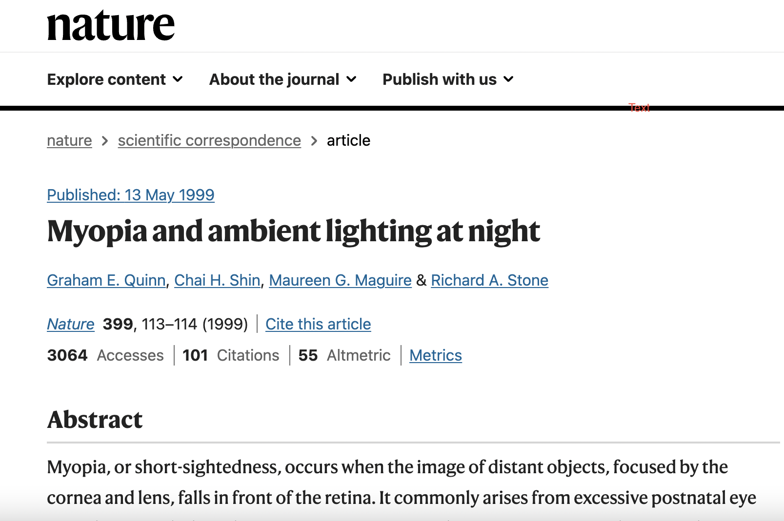
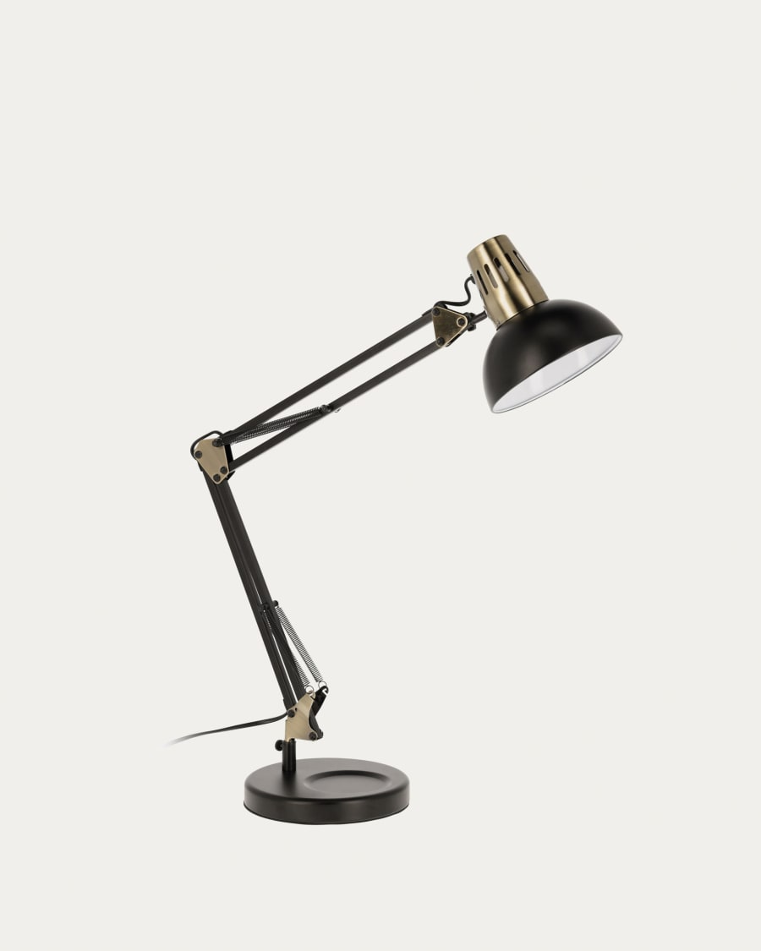
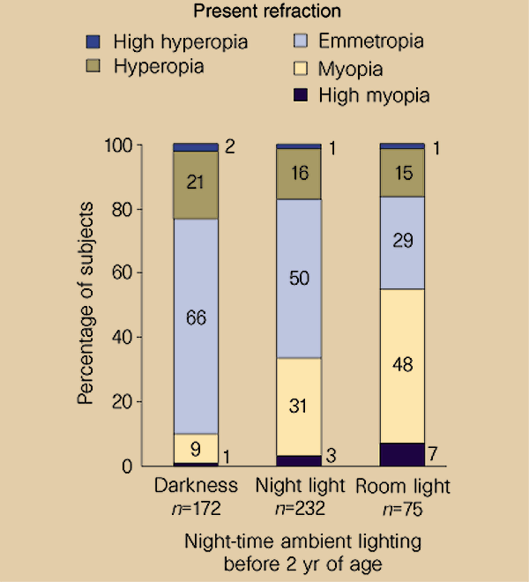
?
Το νυχτερινό φως προκαλεί μυωπία;

Slide 26
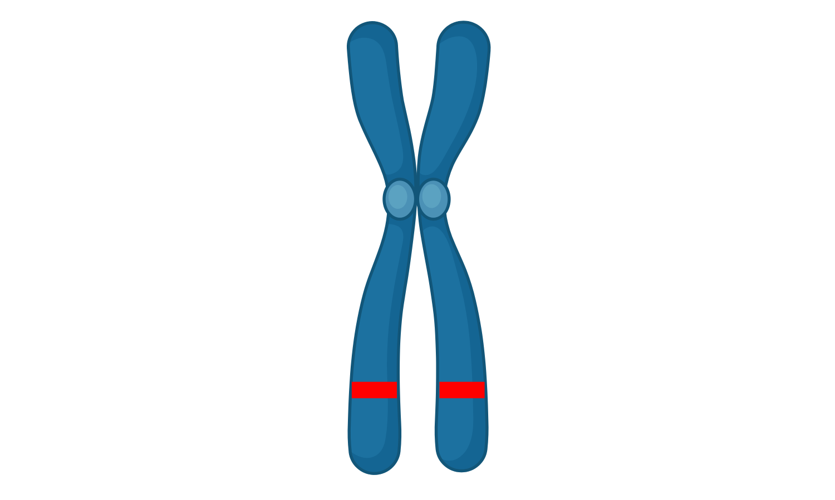
Το νυχτερινό φως προκαλεί μυωπία;

Slide 27
Ευχαριστώ!

